Slide 1
ПРИЛОЖЕНИЕ ДЛЯ ПОСТРОЕНИЯ КОНТУРОВ ВЫХОДНОЙ МОЩНОСТИ СВЧ ТРАНЗИСТОРА
Томский государственный университет систем управления и радиоэлектроники (ТУСУР)
Выпускная квалификационная работа (проект)
Выполнил: студент гр. 583-7
Якупов Д.Ф.
Руководитель: доцент каф. КСУП, к.т.н.
Черкашин М.В.

Slide 2
Цель работы
Цель работы и задачи
Целью работы является разработка приложения для построения контуров выходной мощности на диаграмме Смита с помощью методики load-pull и модифицированного метода Криппса.
Задачи:
рассмотреть методы load-pull, Криппса и диаграмму Смита
разработать алгоритмы работы программы
выполнить проектирование и реализацию приложения
выполнить тестирование приложения

Slide 3
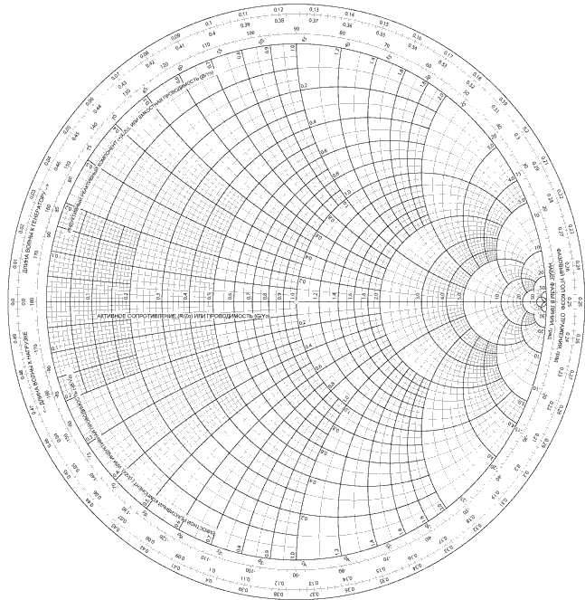
Обзор предметной области
Диаграмма Смита
Диаграмма Смита – инструмент, который обеспечивает представление всех возможных комплексных импедансов.
Load-pull (метод согласования нагрузки)– процесс систематического изменения импеданса
Нагрузочные контуры
Нагрузочный контур – замкнутая область на диаграмме Смита, отражающая степень близости выходной мощности устройства к оптимальному значению
Оптимальная нагрузка необходима для получения максимальной выходной мощности усилителя

Slide 4
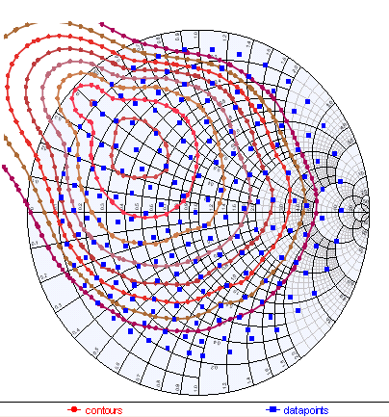
Обзор предметной области
Контуры равной мощности и КПД, полученные экспериментальным путем
Три основных метода для получения контуров выходной мощности транзистора:
экспериментальное измерение выходной мощности СВЧ транзистора с помощью специального оборудования
получение нагрузочных контуров с помощью нелинейной модели транзистора и специализированных алгоритмов расчета – метод гармонического баланса
получение контуров с помощью линейной модели транзистора (метода Криппса)
4

Slide 5
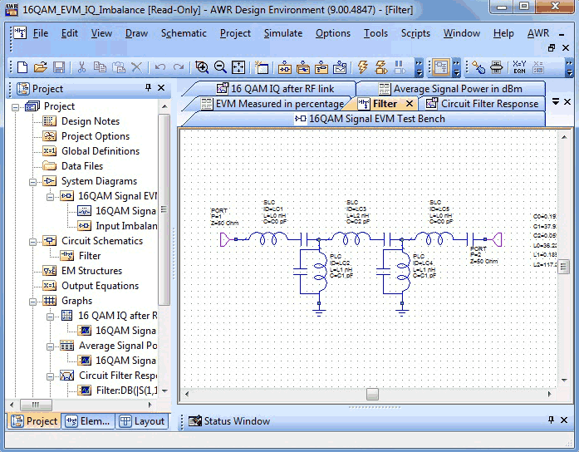
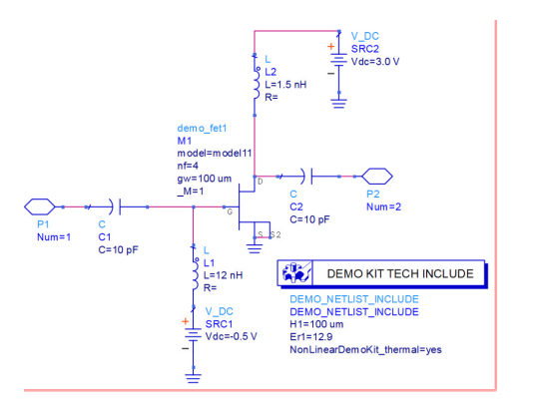
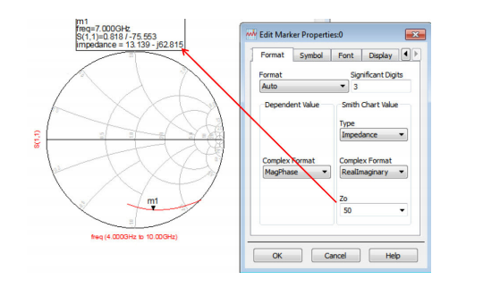
AWR Microwave Office
Аналоги
Keysight ADS
Используют нелинейные модели транзисторов и требуют сложных алгоритмов расчета для выполнения load-pull моделирования
5

Slide 6
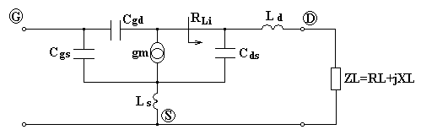
Метод Криппса
Эквивалентная схема замещения полевого транзистора
Метод Криппса – основан на представлении транзистора упрощенной линейной моделью, которая не учитывает нелинейности и потери в транзисторе.
Метод является оценочным и применяется для проектирования усилителей, работающих в линейном режиме (класс А)
Контуры, полученные по методу Криппса
Контур c заданной мощностью P = P_{max} /p может быть получен с помощью сопротивлений R_{HI} и R_{LO}:
R_{HI}=p*R_{opt}
R_{LO}=R_{opt}/p
6

Slide 7
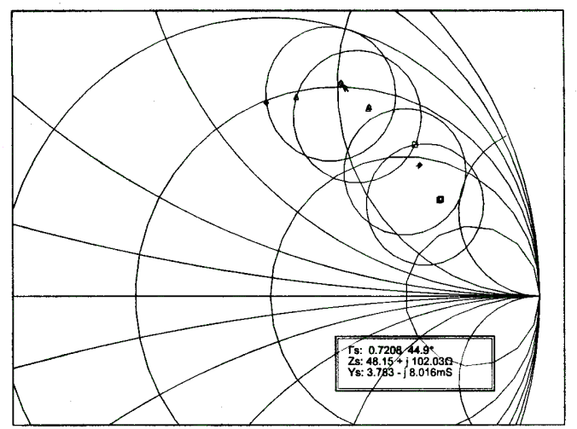
Метод Криппса
Метод Криппса, доработанный П.Абри
Круги постоянного коэффициента шума
Используется математическая «отображающая» функция, для выявления соотношения между внешним напряжением, внутренним напряжением и внутренним выходным током”
Методика П.Абри позволяет обойти ограничения метода Криппса, связанные с упрощением линейной модели транзистора
Позволяет выполнить расчет и визуализацию контуров для других характеристик усилителя – например, коэффициент шума, КПД, устойчивость и др.
7

Slide 8
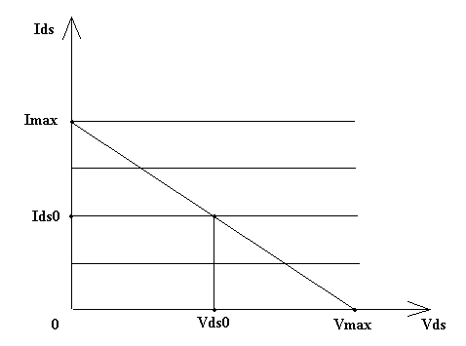
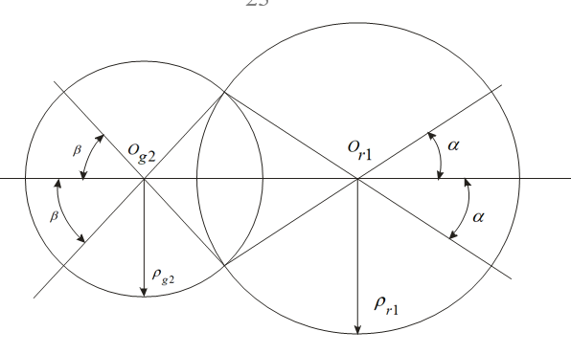
Расчет контуров
Линеаризованная ВАХ транзистора и нагрузочная линия
Расчет контура выходной мощности
Центры окружностей:
, где
, где
Радиусы окружностей:
Контур c мощностью P_{max} /p будет образован пересечением окружностей активной проводимости и активного сопротивления, проходящих через точки R_{HI} и R_{LO}
8

Slide 9
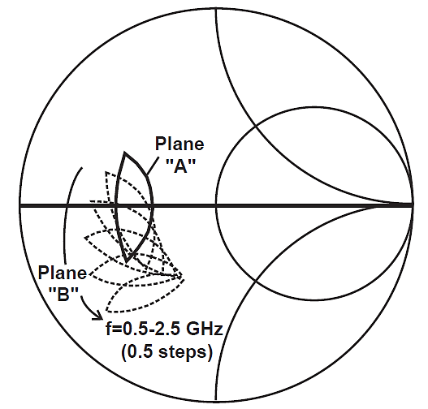
Сдвиг контура
За счет наличия в эквивалентной схеме паразитных емкости C_{ds} и индуктивности L_{d}, полученный частотно-независимый контур сдвигается и поворачивается.
Эквивалентная схема замещения полевого транзистора (линейная модель)
Сдвиг контура
А
B
9

Slide 10
Постановка задачи
Необходимо разработать приложение для расчета и построение контуров выходной мощности. Функционалом приложения должен являться расчет точек контуров выходной мощности по методу Криппса. Данные точки необходимо сохранять в отдельном файл, для последующего использования.
Основные требования к приложению являются:
стабильная работа на компьютерах с поддержкой Windows 10
расчет и визуализация контуров выходной мощности по методу Криппса
возможность экспорта рассчитанных данных в отдельный файл
Требование, предъявляемое к надежности является работа без критических ошибок
В качестве требований к производительности зададим:
скорость вычисления (расчета точек 1 контура) не более 0,01 с;
скорость построения одного контура – не более 0,5с;
количество занимаемой памяти при расчете контура с наименьшим количеством точек не более 30 Мб.
10

Slide 11





Выбор средств реализации
Язык программирования C#
Система контроля версий Git
IDE Visual Studio 2019
Sparx Enterprise Architect
Microsoft .NET Framework
11

Slide 12
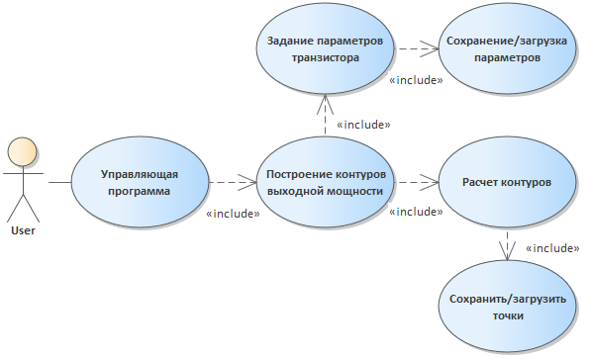
Диаграмма вариантов использования
UML диаграмма использования приложения
12

Slide 13
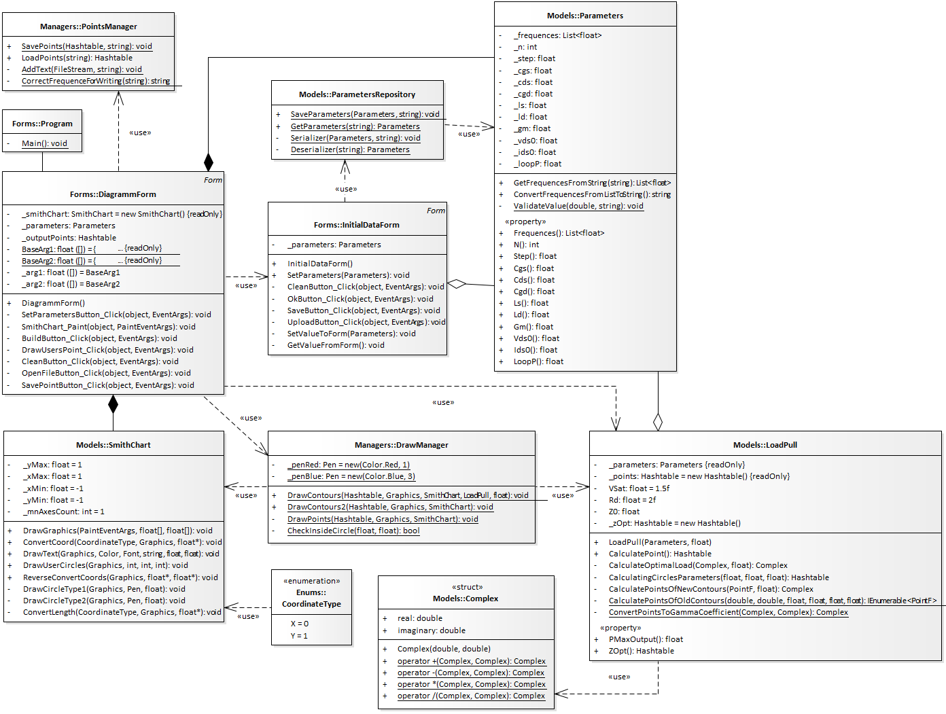
Диаграмма классов
13

Slide 14
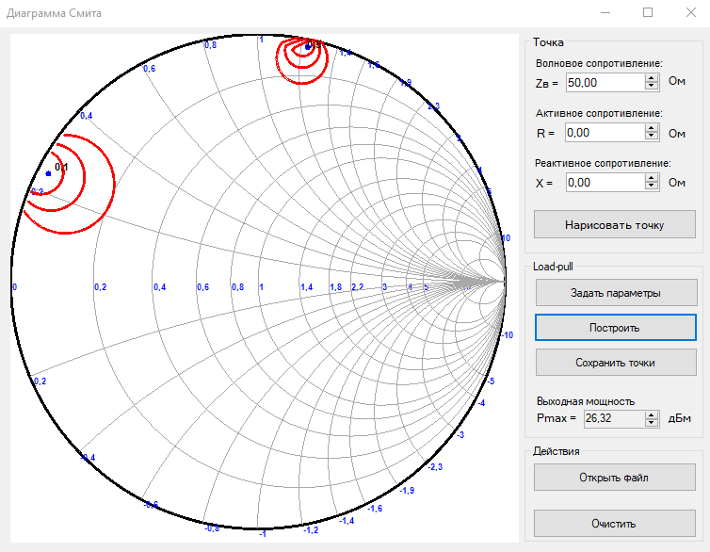

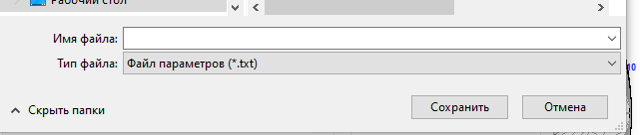
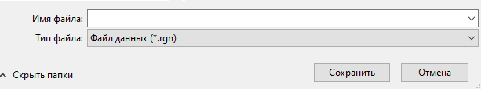
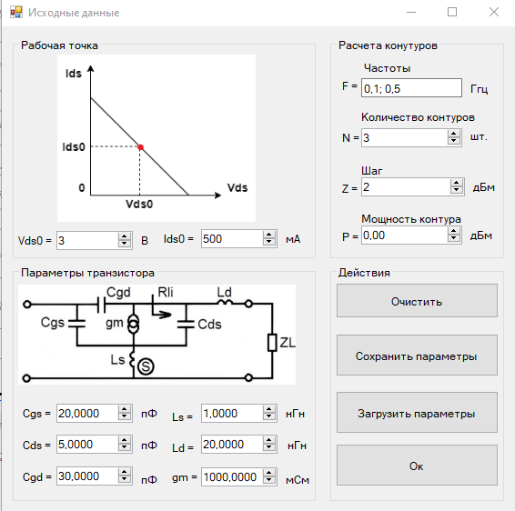
Интерфейс приложения
Интерфейс приложения
Выходная мощность
Сохранение параметров
Сохранение точек
Интерфейс диалогового окна
Входные данные
Емкость затвор–исток (параметр Cgs), пФ;
Емкость сток-исток (параметр Cds), пФ;
Емкость затвор–сток (параметр Cgd), пФ;
Паразитная индуктивность истока (параметр Ls), нГн;
Паразитная индуктивность стока (параметр Ld), нГн;
Крутизна генератора тока стока (параметр gm), мСм.
14

Slide 15
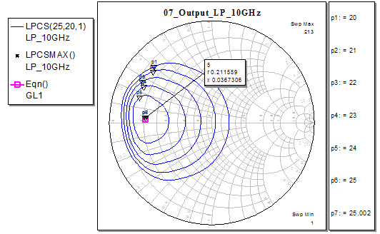
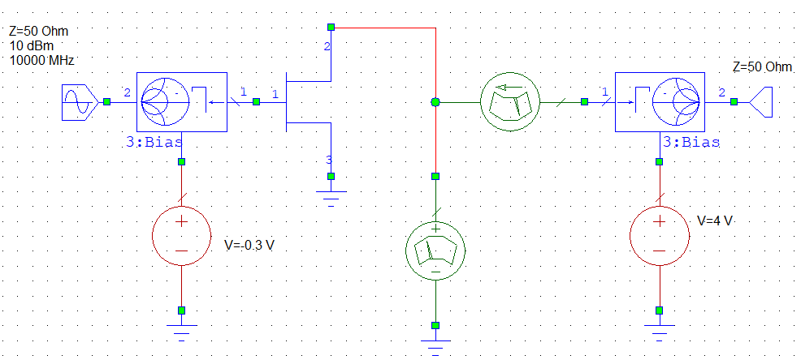
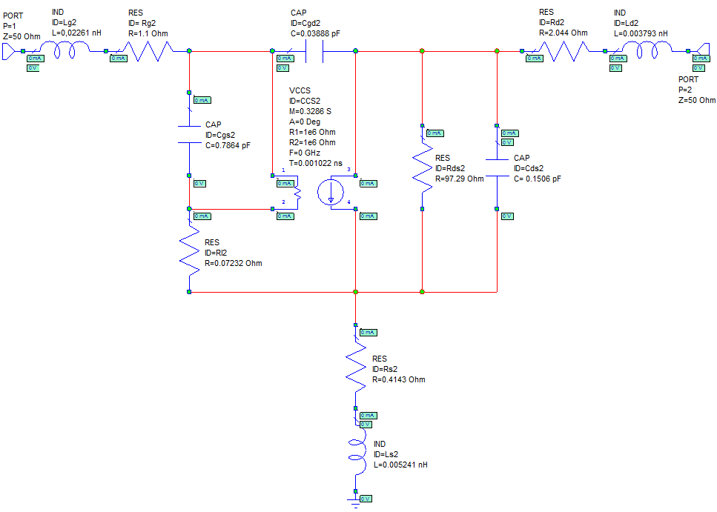
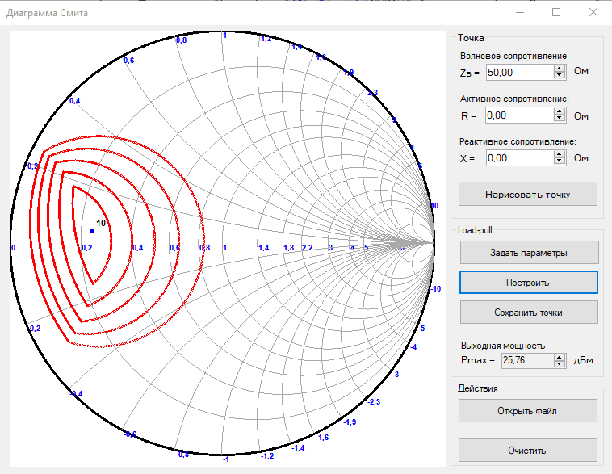
Тестирование
Контуры выходной мощности (нелинейная модель)
Транзистор, включенный в цепь с тюнерами для определения точек нагрузочных контуров
Линейная модель
Контуры выходной мощности (линейная модель)
15

Slide 16
Заключение
В ходе выполнения выпускной бакалаврской работы было разработано программное приложение, которое позволяет:
вводить необходимые параметры для линейной модели СВЧ транзистора
задать параметры ВАХ и выбрать положение рабочей точки для транзистора
рассчитать контуры заданной выходной мощности транзистора
выполнить визуализацию контуров на диаграмме Смита
сохранить рассчитанные точки контуров в файл формата *.rgn
16

Slide 17
ПРИЛОЖЕНИЕ ДЛЯ ПОСТРОЕНИЯ КОНТУРОВ ВЫХОДНОЙ МОЩНОСТИ СВЧ ТРАНЗИСТОРА
Выполнил: студент гр. 583-7
Якупов Д.Ф.
Руководитель: доцент каф. КСУП, Черкашин М.В.
Спасибо за внимание!

